Slide 1
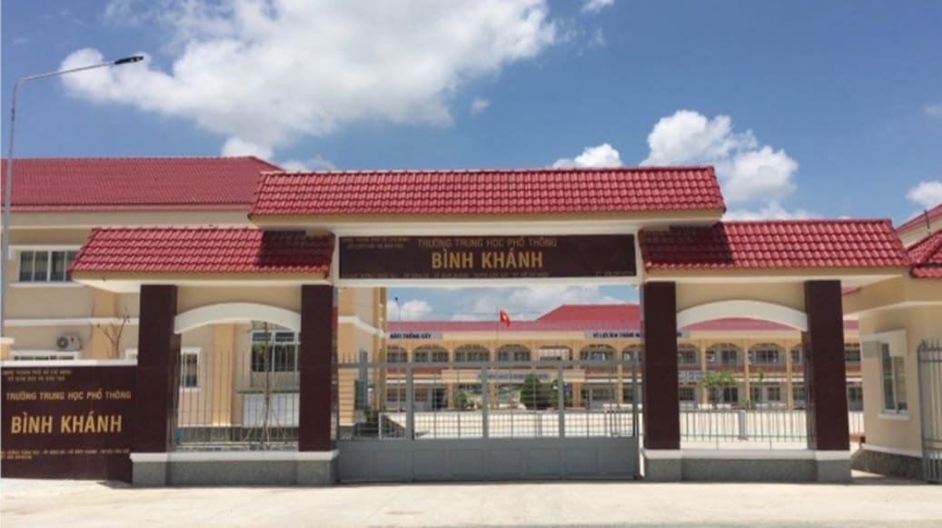
TRƯỜNG
THCS BÌNH KHÁNH
CHỦ ĐỀ TTTC: BÓNG CHUYỀN
NĂM HỌC 2021-2022
GIÁO VIÊN: NGUYỄN ANH TIẾP
Môn: Thể Dục
Khối 9 HKII

Slide 2
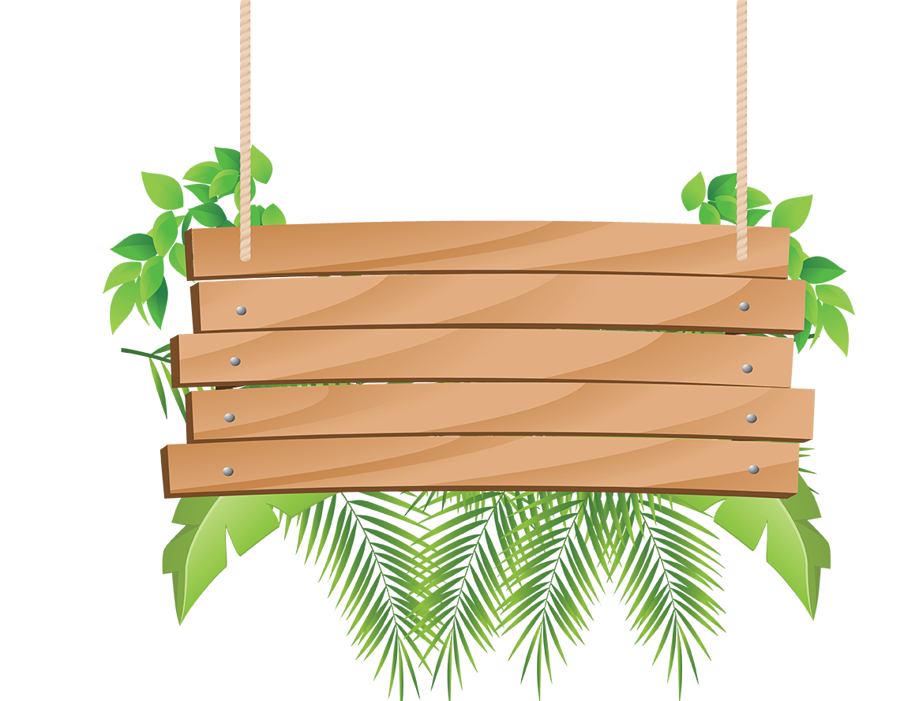

CHỦ ĐỀ. THỂ THAO TỰ CHỌN
Bóng chuyền: Đệm bóng thấp tay bằng hai tay và chuyền bóng cao tay
Chạy bền cuối tiết học.

Slide 3
Đệm bóng thấp tay
Trong bóng chuyền, có rất nhiều kỹ năng cần được sử dụng, tuy nhiên cơ bản nhất để nhập môn bóng chuyền thì kỹ thuật đệm bóng thấp tay luôn là kỹ năng đầu tiên được sử dụng nhiều nhất.

Slide 4
Đệm bóng thấp tay là kỹ thuật giúp bạn chơi bóng chuyền căn bản nhất. Muốn chơi tốt cần phải thực hiện thành thạo kỹ năng này để bắt bước 1. Đệm bóng thấp tay được sử dụng cho những đường bóng có điểm rơi thấp từ ngực trở xuống như bắt bước 1, chuyền 2 hay phòng thủ sau lưới.
Đây là những kỹ thuật cơ bản nhất để giúp mỗi vận động viên tiếp xúc và kiểm soát trái bóng một cách tốt nhất khi tham gia một trận đấu. Để có thể làm tốt điều này, đầu tiên là phải nắm vững kỹ thuật và rèn luyện trở thành một phản xạ không điều kiện của mỗi người.

Slide 5
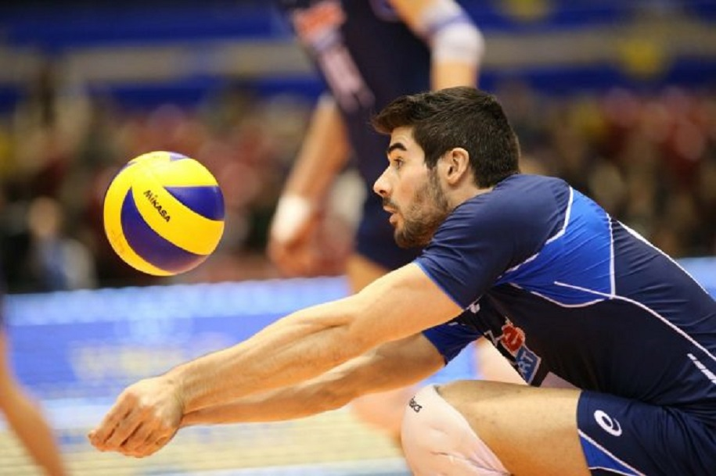

Slide 6
Điều đầu tiên khi thực hiện kỹ năng này là VĐV phải quan sát hướng bóng đến và chú ý tới tốc độ bay của quả bóng. Nhanh chóng di chuyển đến vị trí thích hợp để đưa hai tay ra chuẩn bị thực hiên động tác đệm bóng. Tư thế đứng hơi chùng gối, cẳng chân và đùi tạo thành 1 góc 90 độ, hai chân mở rộng bằng vai và hai bàn tay đan vào nhau đưa ra phía trước.
Có thể đứng chân trước chân sau và khuỷu tay luôn co tự nhiên hai bên sườn. Để tập tốt tư thế này trước tiên VĐV càn ngồi duỗi chân và hai tay đan vào nhau đưa ra cho HLV ném trái bóng nhẹ nhàng để đệm bóng. Điều này tránh việc VĐV mới tập hay nhảy lên đệm bóng khiến đường bóng đi không chính xác, khó kiểm soát được lực tác động lên trái bóng.

Slide 7
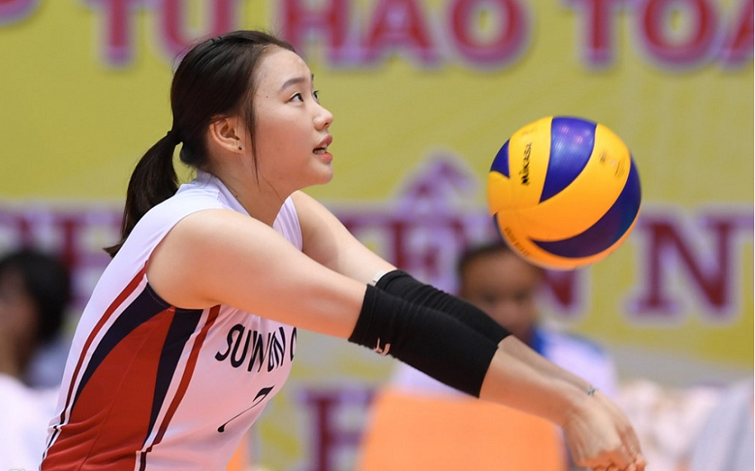
uan sát đường bóng đến dùng tay đón bóng ở tầm ngang ngực hoặc ngang bụng

Slide 8
uan sát đường bóng đến dùng tay đón bóng ở tầm ngang ngực hoặc ngang bụng. Khi đỡ bóng bàn tay không thuận nắm chặt đặt vào trong lòng bàn tay bàn tay thuận, các ngón tay bàn tay thuận bao bọc phía ngoài bàn tay không thuận, 2 ngón cái để song song, sát và ngang bằng nhau. Cẳng tay gập về phía trước để tạo độ căng ở cánh tay, hai tay thẳng đặt song song về ngang bằng nhau sao cho mặt phẳng trên của 2 cẳng tay tạo thành 1 mặt phẳng. Bóng tiếp xúc 1/3 cẳng tay phía gần cơ tay để đánh bóng.
Bóng tiếp xúc với tay tốt nhất vào thời điểm tay hợp với mặt đất một góc khoảng 30 độ. Thực hiện tiếp xúc bóng, duỗi các khớp cổ chân, khớp gối để tạo lực đưa cơ thể lên cao và về phía trước. Đồng thời với việc duỗi các khớp hai tay đưa từ dưới ra phía trước, lên cao tạo lực đánh bóng đi theo hướng đã định. Lực đánh bóng tùy thuộc vào vào tốc độ bóng đến và vị trí cự ly cần đưa bóng tới. Trong quá trình thực hiện động tác hai bàn tay luôn luôn nắm chặt, cổ tay gập xuống phía dưới và sau khi bóng rời tay thì hai tay cũng rời nhau, nhanh chóng về tư thế chuẩn bị để thực hiện tình huống bóng tiếp theo.

Slide 9
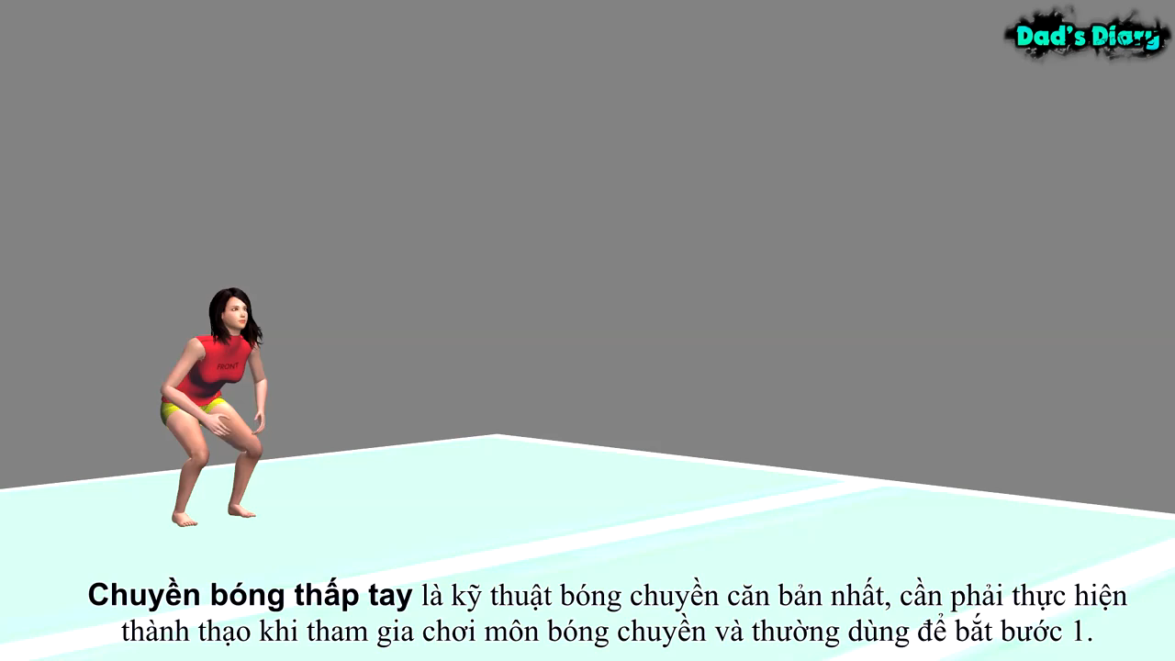
Mời các em xem video

Slide 10
Chạy bền:
Nam chạy 4 vòng sân trường
Nữ chạy 3 vòng sân trường
Thả lỏng:
GV tập trung HS và hướng
Dẫn thả lỏng cuối tiết

